Slide 1

`
MODULE 5: Classification
Schulich School of Business MBAN 6110
Data Science I
Instructor: Boris Garbuzov
MBAN 6110
Fall 2020
SCHULICH SCHOOL OF BUSINESS | MBAN 6110
MODULE 1
Data Science I
2020

Slide 2
Logistic Regression
Extends idea of linear regression to situation where outcome variable is categorical
Widely used, particularly where a structured model is useful to explain (=profiling) or to predict
We focus on binary classification
i.e. Y=0 or Y=1
Notes:
2

Slide 3
Python Functionality Needed
import numpy as np
import pandas as pd
from sklearn.linear_model import LogisticRegression,
LogisticRegressionCV
from sklearn.model_selection import train_test_split
import statsmodels.api as sm
from mord import LogisticIT
import matplotlib.pylab as plt
import seaborn as sns
from dmba import classificationSummary, gainsChart,
liftChart
from dmba.metric import AIC_score
Notes:
3

Slide 4
The Logit
Goal: Find a function of the predictor variables that relates them to a 0/1 outcome
Instead of Y as outcome variable (like in linear regression), we use a function of Y called the logit
Logit can be modeled as a linear function of the predictors
The logit can be mapped back to a probability, which, in turn, can be mapped to a class
Notes:
4

Slide 5
Step 1: Logistic Response Function
p = probability of belonging to class 1
Need to relate p to predictors with a function that guarantees 0 ≤ p ≤ 1
Standard linear function (as shown below) does not:
q = number of predictors
Notes:
5

Slide 6

The Fix: use logistic response function
Equation 10.2 in textbook
Notes:
6

Slide 7
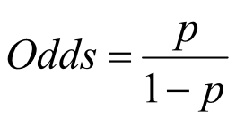
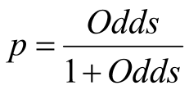
Step 2: The Odds
The odds of an event are defined as:
eq. 10.3
p = probability of event
Or, given the odds of an event, the probability of the event can be computed by:
eq. 10.4

Slide 8

We can also relate the Odds to the predictors:
eq. 10.5
To get this result, substitute 10.2 into 10.4
Notes:
8

Slide 9

Step 3: Take log on both sides
This gives us the logit:
log(Odds) = logit (eq. 10.6)
© Galit Shmueli and Peter Bruce 2017
Notes:
9

Slide 10
Logit, cont.
So, the logit is a linear function of predictors x₁, x₂, …
Takes values from -infinity to +infinity
Review the relationship between logit, odds and probability
Notes:
10

Slide 11
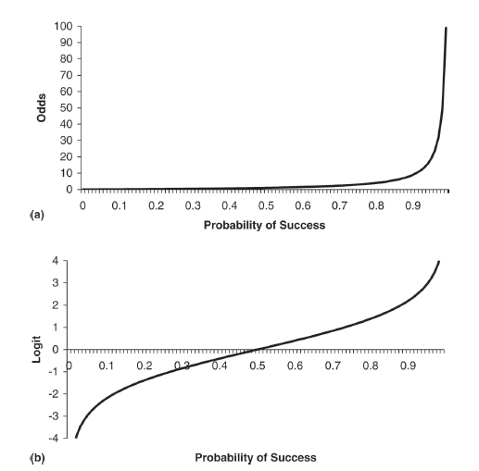
Odds (a) and Logit (b) as function of P

Slide 12
Example
Notes:
12

Slide 13
Personal Loan Offer (UniversalBank.csv)
Outcome variable: accept bank loan (0/1)
Predictors: Demographic info, and info about their bank relationship
Notes:
13

Slide 14

Single Predictor Model
Modeling loan acceptance on income (x)
Fitted coefficients (more later): b₀ = -6.3525, b₁ = -0.0392
Notes:
14

Slide 15
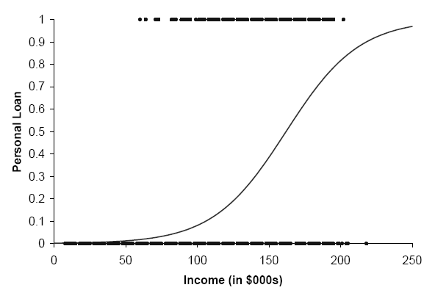
Seeing the Relationship

Slide 16
Last step - classify
Model produces an estimated probability of being a “1”
Convert to a classification by establishing cutoff level
If estimated prob. > cutoff, classify as “1”
Notes:
16

Slide 17
Ways to Determine Cutoff
0.50 is popular initial choice
Additional considerations (see Chapter 5)
Maximize classification accuracy
Maximize sensitivity (subject to min. level of specificity)
Minimize false positives (subject to max. false negative rate)
Minimize expected cost of misclassification (need to specify costs)
Notes:
17

Slide 18
Example, cont.
Estimates of β’s are derived through an iterative process called maximum likelihood estimation
Let’s include all 12 predictors in the model now
Notes:
18

Slide 19
Data Prep
bank_df = pd.read_csv('UniversalBank.csv')
bank_df.drop(columns=['ID', 'ZIP Code'], inplace=True)
bank_df.columns = [c.replace(' ', '_') for c in bank_df.columns]
# Treat education as categorical, convert to dummy variables
bank_df['Education'] = bank_df['Education'].astype('category')
new_categories = {1: 'Undergrad', 2: 'Graduate', 3:
'Advanced/Professional'}
bank_df.Education.cat.rename_categories(new_categories, inplace=True)
bank_df = pd.get_dummies(bank_df, prefix_sep='_', drop_first=True)
y = bank_df['Personal_Loan']
X = bank_df.drop(columns=['Personal_Loan'])

Slide 20
Fitting Model
# partition data
train_X, valid_X, train_y, valid_y = train_test_split(X, y,
test_size=0.4, random_state=1)
# fit a logistic regression (set penalty=l2 and C=1e42 to avoid
# regularization)
logit_reg = LogisticRegression(penalty="l2", C=1e42,
solver='liblinear')
logit_reg.fit(train_X, train_y)
print('intercept ', logit_reg.intercept_[0])
print(pd.DataFrame({'coeff': logit_reg.coef_[0]},
index=X.columns).transpose())
print('AIC', AIC_score(valid_y, logit_reg.predict(valid_X), df =
len(train_X.columns) + 1))

Slide 21
Results (coefficients for logit)
intercept -12.61895521314035
Age Experience Income Family CCAvg Mortgage
coeff -0.032549 0.03416 0.058824 0.614095 0.240534 0.001012
Securities_Account CD_Account Online CreditCard
coeff -1.026191 3.647933 -0.677862 -0.95598
Education_Graduate Education_Advanced/Professional
coeff 4.192204 4.341697
AIC -709.1524769205962

Slide 22
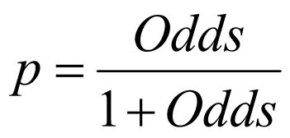
Converting from logit to probabilities
logit_reg_pred = logit_reg.predict(valid_X)
logit_reg_proba = logit_reg.predict_proba(valid_X)
logit_result = pd.DataFrame({'actual': valid_y,
'p(0)': [p[0] for p in logit_reg_proba],
'p(1)': [p[1] for p in logit_reg_proba],
'predicted': logit_reg_pred })
# display four different cases
interestingCases = [2764, 932, 2721, 702]
print(logit_result.loc[interestingCases])
actual p(0) p(1) predicted
2764 0 0.976 0.024 0
932 0 0.335 0.665 1
2721 1 0.032 0.968 1
702 1 0.986 0.014 0
Notes:
22

Slide 23
Interpreting Odds, Probability
For predictive classification, we typically use probability with a cutoff value
For explanatory purposes, odds have a useful interpretation:
If we increase x₁ by one unit, holding x₂, x₃ … x_{q} constant, then
b₁ is the factor by which the odds of belonging to class 1 increase
Notes:
23

Slide 24
Loan Example: Evaluating Classification Performance
Performance measures: Confusion matrix and % of misclassifications
More useful in this example: gains (lift) (terms sometimes used interchangeably)
Notes:
24

Slide 25
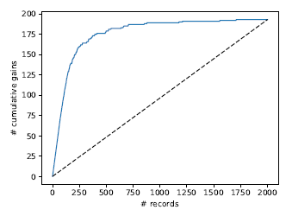
Python’s Gains Chart
df = logit_result.sort_values(by=['p(1)'], ascending=False)
fig, axes = plt.subplots(nrows=1, ncols=2, figsize=(10, 4))
gainsChart(df.actual, ax=axes[0])
liftChart(df['p(1)'], title=False, ax=axes[1])
plt.show()
# of 1’s yielded by model, moving thru records sorted by predicted prob. of being a 1
# of 1’s yielded by selecting randomly

Slide 26
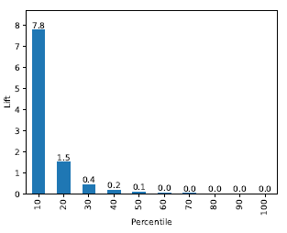
Python’s Lift Chart
df = logit_result.sort_values(by=['p(1)'], ascending=False)
fig, axes = plt.subplots(nrows=1, ncols=2, figsize=(10, 4))
gainsChart(df.actual, ax=axes[0])
liftChart(df['p(1)'], title=False, ax=axes[1])
plt.show()
Top decile (i.e. the 10% most probable to be 1’s) are 7.8 times as likely to be 1’s, compared to random selection

Slide 27
Multicollinearity
Problem: As in linear regression, if one predictor is a linear combination of other predictor(s), model estimation will fail
Note that in such a case, we have at least one redundant predictor
Solution: Remove extreme redundancies (by dropping predictors via variable selection, or by data reduction methods such as PCA)
Notes:
27

Slide 28
Variable Selection
This is the same issue as in linear regression
The number of correlated predictors can grow when we create derived variables such as interaction terms (e.g. Income x Family), to capture more complex relationships
Problem: Overly complex models have the danger of overfitting
Solution: Reduce variables via automated selection of variable subsets (as with linear regression)
See Chapter 6
Notes:
28

Slide 29
P-values for Predictors
Test null hypothesis that coefficient = 0
Useful for review to determine whether to include variable in model
Important in profiling tasks, but less important in predictive classification
Notes:
29

Slide 30
Outline
Why Not Linear Regression?
Simple Logistic Regression
Logistic Function
Interpreting the coefficients
Making Predictions
Adding Qualitative Predictors
Multiple Logistic Regression
Linear discriminant classifier
Comparison of classifiers
Classification precision metrics

Slide 31
Case 1: Brand Preference for Orange Juice
We would like to predict what customers prefer to buy: Citrus Hill or Minute Maid orange juice?
The Y (Purchase) variable is categorical: 0 or 1
The X (LoyalCH) variable is a numerical value (between 0 and 1) which specifies the how much the customers are loyal to the Citrus Hill (CH) orange juice
Can we use Linear Regression when Y is categorical?

Slide 32
Classification
Qualitative variables take values in an unordered set C, such as:
eye color∈ {brown, blue, green}
email∈ {spam, ham}.
Given a feature vector X and a qualitative response Y taking values in the set C, the classification task is to build a function C(X) that takes as input the feature vector X and predicts its value for Y ; i.e. C(X) ∈ C.
Often we are more interested in estimating the probabilities
that X belongs to each category in C.
For example, it is more valuable to have an estimate of the probability that an insurance claim is fraudulent, than a classification fraudulent or not.

Slide 33
Can we use Linear Regression?
Suppose for the Default classification task that we code
{
0, if No
1, if Yes.
Y =
Can we simply perform a linear regression of Y on X and classify as Yes if Y^{ˆ} > 0.5?
In this case of a binary outcome, linear regression does a good job as a classifier, and is equivalent to linear discriminant analysis which we discuss later.
Since in the population E(Y |X = x) = Pr(Y = 1 | X = x), we might think that regression is perfect for this task.
However, linear regression might produce probabilities less than zero or bigger than one. Logistic regression is more appropriate.

Slide 34
Linear versus Logistic Regression
0.8 1.0
| | | ||| ||| | |||||||| |||| ||||||||||||||||||||||||||||||||||||||| ||||||||||||||||||||||||||||||||||||||||||||||||||||||||||||||||||||||||||||||||||||||||||||||||||||||||||||||||||||||||||||||||||||||||||||||||||||||||||||||||||||||||||||||||||||||||||||||||||||||||||||||||||||||||||||||||||||||||||||||||||||||||||||||||||| ||||| | || | || | |
0.0 0.2 0.4 0.6 0.8 1.0
| | | ||| ||| | |||||||| |||| ||||||||||||||||||||||||||||||||||||||| ||||||||||||||||||||||||||||||||||||||||||||||||||||||||||||||||||||||||||||||||||||||||||||||||||||||||||||||||||||||||||||||||||||||||||||||||||||||||||||||||||||||||||||||||||||||||||||||||||||||||||||||||||||||||||||||||||||||||||||||||||||||||||||||||||| ||||| | || | || | |
Probability of Default
Probability of Default
0.6
0.4
0.0 0.2
|||||||||||||||||||||||||||||||||||||||||||||||||||||||||||||||||||||||||||||||||||||||||||||||||||||||||||||||||||||||||||||||||||||||||||||||||||||||||||||||||||||||||||||||||||||||||||||||||||||||||||||||||||||||||||||||||||||||||||||||||||||||||||||||||||||||||||||||||||||||||||||||||||||||||||||||||||||||||||||||||||||||||||||||||||||||||||||||||||||||||||||||||||||||||||||||||||||||||||||||||||||||||||||||||||||||||||||||||||||||||||||||||||||||||||||||||||||||||||||||||||||||||||||||||||||||||||||||||||||||||||||||||||||||||||||||||||||||||||||||||||||||||||||||||||||||||||||||||||||||||||||||||||||||||||||||||||||||||||||||||||||||||||||||||||||||||||||||||||||||||||||||||||||||||||||||||||||||||||||||||||||||||||||||||||||||||||||||||||||||||||||||||||||||||||||||||||||||||||||||||||||||||||||||||||||||||||||||||||||||||||||||||||||||||||||||||||||||||||||||||||||||||||||||||||||||||||||||||||||||||||||||||||||||||||||||||||||||||||||||||||||||||||||||||||||||||||||||||||||||||||||||||||||||||||||||||||||||||||||||||||||||||||||||||||||||||||||||||||||||||||||||||||||||||||||||||||||||||||||||||||||||||||||||||||||||||||||||||||||||||||||||||||||||||||||||||||||||||||||||||||||||||||||||||||||||||||||||||||||||||||||||||||||||||||||||||||||||||||||||||||||||||||||||||||||||||||||||||||||||||||||||||||||||||||||||||||||||||||||||||||||||||||||||||||||||||||||||||||||||||||||||||||||||||||||||||||||||||||||||||||||||||||||||||||||||||||||||||||||||||||||||||||||||||||||||||||||||||||||||||||||||||||||||||||||||||||||||||||||||||||||||||||||||||||||||||||||||||||||||||||||||||||||||||||||||||||||||||||||||||||||||||||||||||||||||||||||||||||||||||||||||||||||||||||||||||||||||||||||||||||||||||||||||||||||||||||||||||||||||||||||||||||||||||||||||||||||||||||||||||||||||||||||||||||||||||||||||||||||||||||||||||||||||||||||||||||||||||||||||||||||||||||||||||||||||||||||||||||||||||||||||||||||||||||||||||||||||||||||||||||||||||||||||||||||||||||||||||||||||||||||||||||||||||||||||||||||||||||||||||||||||||||||||||||||||||||||||||||||||||||||||||||||||||||||||||||||||||||||||||||||||||||||||||||||||||||||||||||||||||||||||||||||||||||||||||||||||||||||||||||||||||||||||||||||||||||||||||||||||||||||||||||||||||||||||||||||||||||||||||||||||||||||||||||||||||||||||||||||||||||||||||||||||||||||||||||||||||||||||||||||||||||||||||||||||||||||||||||||||||||||||||||||||||||||||||||||||||||||||||||||||||||||||||||||||||||||||||||||||||||||||||||||||||||||||||||||||||||||||||||||||||||||||||||||||||||||||||||||||||||||||||||||||||||||||||||||||||||||||||||||||||||||||||||||||||||||||||||||||||||||||||||||||||||||||||||||||||||||||||||||||||||||||||||||||||||||||||||||||||||||||||||||||||||||||||||||||||||||||||||||||||||||||||||||||||||||||||||||||||||||||||||||||||||||||||||||||||||||||||||||||||||||||||||||||||||||||||||||||||||||||||||||||||||||||||||||||||||||||||||||||||||||||||||||||||||||||||||||||||||||||||||||||||||||||||||||||||||||||||||||||||||||||||||||||||||||||||||||||||||||||||||||||||||||||||||||||||||||||||||||||||||||||||||||||||||||||||||||||||||||||||||||||||||||||||||||||||||||||||||||||||||||||||||||||||||||||||||||||||||||||||||||||||||||||||||||||||||||||||||||||||||||||||||||||||||||||||||||||||||||||||||||||||||||||||||||||||||||||||||||||||||||||||||||||||||||||||||||||||||||||||||||||||||||||||||||||||||||||||||||||||||||||||||||||||||||||||||||||||||||||||||||||||||||||||||||||||||||||||||||||||||||||||||||||||||||||||||||||||||||||||||||||||||||||||||||||||||||||||||||||||||||||||||||||||||||||||||||||||||||||||||||||||||||||||||||||||||||||||||||||||||||||||||||||||||||||||||||||||||||||||||||||||||||||||||||||||||||||||||||||||||||||||||||||||||||||||||||||||||||||||||||||||||||||||||||||||||||||||||||||||||||||||||||||||||||||||||||||||||||||||||||||||||||||||||||||||||||||||||||||||||||||||||||||||||||||||||||||||||||||||||||||||||||||||||||||||||||||||||||||||||||||||||||||||||||||||||||||||||||||||||||||||||||||||||||||||||||||||||||||||||||||||||||||||||||||||||||||||||||||||||||||||||||||||||||||||||||||||||||||||||||||||||||||||||||||||||||||||||||||||||||||||||||||||||||||||||||||||||||||||||||||||||||||||||||||||||||||||||||||||||||||||||||||||||||||||||||||||||||||||||||||||||||||||||||||||||||||||||||||||||||||||||||||||||||||||||||||||||||||||||||||||||||||||||||||||||||||||||||||||||||||||||||||||||||||||||||||||||||||||||||||||||||||||||||||||||||||||||||||||||||||||||||||||||||||||||||||||||||||||||||||||||||||||||||||||||||||||||||||||||||||||||||||||||||||||||||||||||||||||||||||||||||||||||||||||||||||||||||||||||||||||||||||||||||||||||||||||||||||||||||||||||||||||||||||||||||||||||||||||||||||||||||||||||||||||||||||||||||||||||||||||||||||||||||||||||||||||||||||||||||||||||||||||||||||||||||||||||||||||||||||||||||||||||||||||||||||||||||||||||||||||||||||||||||||||||||||||||||||||||||||||||||||||||||||||||||||||||||||||||||||||||||||||||||||||||||||||||||||||||||||||||||||||||||||||||||||||||||||||||||||||||||||||||||||||||||||||||||||||||||||||||||||||||||||||||||||||||||||||||||||||||||||||||||||||||||||||||||||||||||||||||||||||||||||||||||||||||||||||||||||||||||||||||||||||||||||||||||||||||||||||||||||||||||||||||||||||||||||||||||||||||||||||||||||||||||||||||||||||||||||||||||||||||||||||||||||||||||||||||||||||||||||||||||||||||||||||||||||||||||||||||||||||||||||||||||||||||||||||||||||||||||||||||||||||||||||||||||||||||||||||||||||||||||||||||||||||||||||||||||||||||||||||||||||||||||||||||||||||||||||||||||||||||||||||||||||||||||||||||||||||||||||||||||||||||||||||||||||||||||||||||||||||||||||||||||||||||||||||||||||||||||||||||||||||||||||||||||||||||||||||||||||||||||||||||||||||||||||||||||||||||||||||||||||||||||||||||||||||||||||||||||||||||||||||||||||||||||||||||||||||||||||||||||||||||||||||||||||||||||||||||||||||||||||||||||||||||||||||||||||||||||||||||||||||||||||||||||||||||||||||||||||||||||||||||||||||||||||||||||||||||||||||||||||||||||||||||||||||||||||||||||||||||||||||||||||||||||||||||||||||||||||||||||||||||||||||||||||||||||||||||||||||||||||||||||||||||||||||||||||||||||||||||||||||||||||||||||||||||||||||||||||||||||||||||||||||||||||||||||||||||||||||||||||||||||||||||||||||||||||||||||||||||||||||||||||||||||||||||||||||||||||||||||||||||||||||||||||||||||||||||||||||||||||||||||||||||||||||||||||||||||||||||||||||||||||||||||||||||||||||||||||||||||||||||||||||||||||||||||||||||||||||||||||||||||||||||||||||||||||||||||||||||||||||||||||||||||||||||||||||||||||||||||||||||||||||||||||||||||||||||||||||||||||||||||||||||||||||||||||||||||||||||||||||||||||||||||||||||||||||||||||||||||||||||||||||||||||||||||||||||||||||||||||||||||||||||||||||||||||||||||||||||||||||||||||||||||||||||||||||||||||||||||||||||||||||||||||||||||||||||||||||||||||||||||||||||||||||||||||||||||||||||||||||||||||||||||||||||||||||||||||||||||||||||||||||||||||||||||||||||||||||||||||||||||||||||||||||||||||||||||||||||||||||||||||||||||||||||||||||||||||||||||||||||||||||||||||||||||||||||||||||||||||||||||||||||||||||||||||||||||||||||||||||||||||||||||||||||||||||||||||||||||||||||||||||||||||||||||||||||||||||||||||||||||||||||||||||||||||||||||||||||||||||||||||||||||||||||||||||||||||||||||||||||||||||||||||||||||||||||||||||||||||||||||||||||||||||||||||||||||||||||||||||||||||||||||||||||||||||||||||||||||||||||||||||||||||||||||||||||||||||||||||||||||||||||||||||||||||||||||||||||||||||||||||||| |||||||||| | | |||
|||||||||||||||||||||||||||||||||||||||||||||||||||||||||||||||||||||||||||||||||||||||||||||||||||||||||||||||||||||||||||||||||||||||||||||||||||||||||||||||||||||||||||||||||||||||||||||||||||||||||||||||||||||||||||||||||||||||||||||||||||||||||||||||||||||||||||||||||||||||||||||||||||||||||||||||||||||||||||||||||||||||||||||||||||||||||||||||||||||||||||||||||||||||||||||||||||||||||||||||||||||||||||||||||||||||||||||||||||||||||||||||||||||||||||||||||||||||||||||||||||||||||||||||||||||||||||||||||||||||||||||||||||||||||||||||||||||||||||||||||||||||||||||||||||||||||||||||||||||||||||||||||||||||||||||||||||||||||||||||||||||||||||||||||||||||||||||||||||||||||||||||||||||||||||||||||||||||||||||||||||||||||||||||||||||||||||||||||||||||||||||||||||||||||||||||||||||||||||||||||||||||||||||||||||||||||||||||||||||||||||||||||||||||||||||||||||||||||||||||||||||||||||||||||||||||||||||||||||||||||||||||||||||||||||||||||||||||||||||||||||||||||||||||||||||||||||||||||||||||||||||||||||||||||||||||||||||||||||||||||||||||||||||||||||||||||||||||||||||||||||||||||||||||||||||||||||||||||||||||||||||||||||||||||||||||||||||||||||||||||||||||||||||||||||||||||||||||||||||||||||||||||||||||||||||||||||||||||||||||||||||||||||||||||||||||||||||||||||||||||||||||||||||||||||||||||||||||||||||||||||||||||||||||||||||||||||||||||||||||||||||||||||||||||||||||||||||||||||||||||||||||||||||||||||||||||||||||||||||||||||||||||||||||||||||||||||||||||||||||||||||||||||||||||||||||||||||||||||||||||||||||||||||||||||||||||||||||||||||||||||||||||||||||||||||||||||||||||||||||||||||||||||||||||||||||||||||||||||||||||||||||||||||||||||||||||||||||||||||||||||||||||||||||||||||||||||||||||||||||||||||||||||||||||||||||||||||||||||||||||||||||||||||||||||||||||||||||||||||||||||||||||||||||||||||||||||||||||||||||||||||||||||||||||||||||||||||||||||||||||||||||||||||||||||||||||||||||||||||||||||||||||||||||||||||||||||||||||||||||||||||||||||||||||||||||||||||||||||||||||||||||||||||||||||||||||||||||||||||||||||||||||||||||||||||||||||||||||||||||||||||||||||||||||||||||||||||||||||||||||||||||||||||||||||||||||||||||||||||||||||||||||||||||||||||||||||||||||||||||||||||||||||||||||||||||||||||||||||||||||||||||||||||||||||||||||||||||||||||||||||||||||||||||||||||||||||||||||||||||||||||||||||||||||||||||||||||||||||||||||||||||||||||||||||||||||||||||||||||||||||||||||||||||||||||||||||||||||||||||||||||||||||||||||||||||||||||||||||||||||||||||||||||||||||||||||||||||||||||||||||||||||||||||||||||||||||||||||||||||||||||||||||||||||||||||||||||||||||||||||||||||||||||||||||||||||||||||||||||||||||||||||||||||||||||||||||||||||||||||||||||||||||||||||||||||||||||||||||||||||||||||||||||||||||||||||||||||||||||||||||||||||||||||||||||||||||||||||||||||||||||||||||||||||||||||||||||||||||||||||||||||||||||||||||||||||||||||||||||||||||||||||||||||||||||||||||||||||||||||||||||||||||||||||||||||||||||||||||||||||||||||||||||||||||||||||||||||||||||||||||||||||||||||||||||||||||||||||||||||||||||||||||||||||||||||||||||||||||||||||||||||||||||||||||||||||||||||||||||||||||||||||||||||||||||||||||||||||||||||||||||||||||||||||||||||||||||||||||||||||||||||||||||||||||||||||||||||||||||||||||||||||||||||||||||||||||||||||||||||||||||||||||||||||||||||||||||||||||||||||||||||||||||||||||||||||||||||||||||||||||||||||||||||||||||||||||||||||||||||||||||||||||||||||||||||||||||||||||||||||||||||||||||||||||||||||||||||||||||||||||||||||||||||||||||||||||||||||||||||||||||||||||||||||||||||||||||||||||||||||||||||||||||||||||||||||||||||||||||||||||||||||||||||||||||||||||||||||||||||||||||||||||||||||||||||||||||||||||||||||||||||||||||||||||||||||||||||||||||||||||||||||||||||||||||||||||||||||||||||||||||||||||||||||||||||||||||||||||||||||||||||||||||||||||||||||||||||||||||||||||||||||||||||||||||||||||||||||||||||||||||||||||||||||||||||||||||||||||||||||||||||||||||||||||||||||||||||||||||||||||||||||||||||||||||||||||||||||||||||||||||||||||||||||||||||||||||||||||||||||||||||||||||||||||||||||||||||||||||||||||||||||||||||||||||||||||||||||||||||||||||||||||||||||||||||||||||||||||||||||||||||||||||||||||||||||||||||||||||||||||||||||||||||||||||||||||||||||||||||||||||||||||||||||||||||||||||||||||||||||||||||||||||||||||||||||||||||||||||||||||||||||||||||||||||||||||||||||||||||||||||||||||||||||||||||||||||||||||||||||||||||||||||||||||||||||||||||||||||||||||||||||||||||||||||||||||||||||||||||||||||||||||||||||||||||||||||||||||||||||||||||||||||||||||||||||||||||||||||||||||||||||||||||||||||||||||||||||||||||||||||||||||||||||||||||||||||||||||||||||||||||||||||||||||||||||||||||||||||||||||||||||||||||||||||||||||||||||||||||||||||||||||||||||||||||||||||||||||||||||||||||||||||||||||||||||||||||||||||||||||||||||||||||||||||||||||||||||||||||||||||||||||||||||||||||||||||||||||||||||||||||||||||||||||||||||||||||||||||||||||||||||||||||||||||||||||||||||||||||||||||||||||||||||||||||||||||||||||||||||||||||||||||||||||||||||||||||||||||||||||||||||||||||||||||||||||||||||||||||||||||||||||||||||||||||||||||||||||||||||||||||||||||||||||||||||||||||||||||||||||||||||||||||||||||||||||||||||||||||||||||||||||||||||||||||||||||||||||||||||||||||||||||||||||||||||||||||||||||||||||||||||||||||||||||||||||||||||||||||||||||||||||||||||||||||||||||||||||||||||||||||||||||||||||||||||||||||||||||||||||||||||||||||||||||||||||||||||||||||||||||||||||||||||||||||||||||||||||||||||||||||||||||||||||||||||||||||||||||||||||||||||||||||||||||||||||||||||||||||||||||||||||||||||||||||||||||||||||||||||||||||||||||||||||||||||||||||||||||||||||||||||||||||||||||||||||||||||||||||||||||||||||||||||||||||||||||||||||||||||||||||||||||||||||||||||||||||||||||||||||||||||||||||||||||||||||||||||||||||||||||||||||||||||||||||||||||||||||||||||||||||||||||||||||||||||||||||||||||||||||||||||||||||||||||||||||||||||||||||||||||||||||||||||||||||||||||||||||||||||||||||||||||||||||||||||||||||||||||||||||||||||||||||||||||||||||||||||||||||||||||||||||||||||||||||||||||||||||||||||||||||||||||||||||||||||||||||||||||||||||||||||||||||||||||||||||||||||||||||||||||||||||||||||||||||||||||||||||||||||||||||||||||||||||||||||||||||||||||||||||||||||||||||||||||||||||||||||||||||||||||||||||||||||||||||||||||||||||||||||||||||||||||||||||||||||||||||||||||||||||||||||||||||||||||||||||||||||||||||||||||||||||||||||||||||||||||||||||||||||||||||||||||||||||||||||||||||||||||||||||||||||||||||||||||||||||||||||||||||||||||||||||||||||||||||||||||||||||||||||||||||||||||||||||||||||||||||||||||||||||||||||||||||||||||||||||||||||||||||||||||||||||||||||||||||||||||||||||||||||||||||||||||||||||||||||||||||||||||||||||||||||||||||||||||||||||||||||||||||||||||||||||||||||||||||||||||||||||||||||||||||||||||||||||||||||||||||||||||||||||||||||||||||||||||||||||||||||||||||||||||||||||||||||||||||||||||||||||||||||||||||||||||||||||||||||||||||||||||||||||||||||||||||||||||||||||||||||||||||||||||||||||||||||||||||||||||||||||||||||||||||||||||||||||||||||||||||||||||||||||||||||||||||||||||||||||||||||||||||||||||||||||||||||||||||||||||||||||||||||||||||||||||||||||||||||||||||||||||||||||||||||||||||||||||||||||||||||||||||||||||||||||||||||||||||||||||||||||||||||||||||||||||||||||||||||||||||||||||||||||||||||||||||||||||||||||||||||||||||||||||||||||||||||||||||||||||||||||||||||||||||||||||||||||||||||||||||||||||||||||||||||||||||||||||||||||||||||||||||||||||||||||||||||||||||||||||||||||||| |||||||||| | | |||
0
500 1000 1500 2000 2500
0
500 1000 1500 2000 2500
Balance Balance
The orange marks indicate the response Y , either 0 or 1. Linear regression does not estimate Pr(Y = 1|X) well. Logistic regression seems well suited to the task.
4 / 40

Slide 35
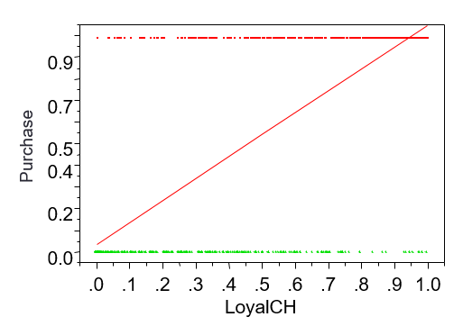
Why not Linear Regression?
When Y only takes on values of 0 and 1, why standard linear regression in inappropriate?
How do we interpret values greater than 1?
How do we interpret values of Y between 0 and 1?

Slide 36
Linear Regression continued
Now suppose we have a response variable with three possible values. A patient presents at the emergency room, and we must classify them according to their symptoms.
{
1 if stroke;
2 if drug overdose;
3 if epileptic seizure.
Y =
This coding suggests an ordering, and in fact implies that the difference between stroke and drug overdose is the same as between drug overdose and epileptic seizure.
Linear regression is not appropriate here.
Multiclass Logistic Regression or Discriminant Analysis are more appropriate.

Slide 37
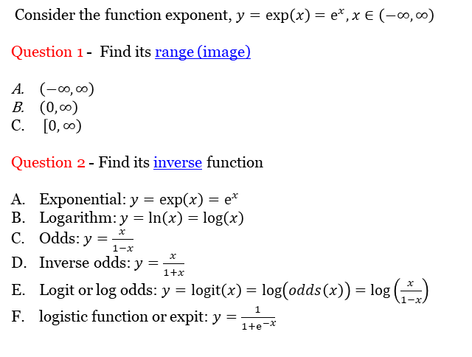
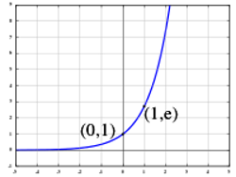
Quiz practice preliminaries 1. Exponential function
D. (0, 1)
E. [0, 1)

Slide 38
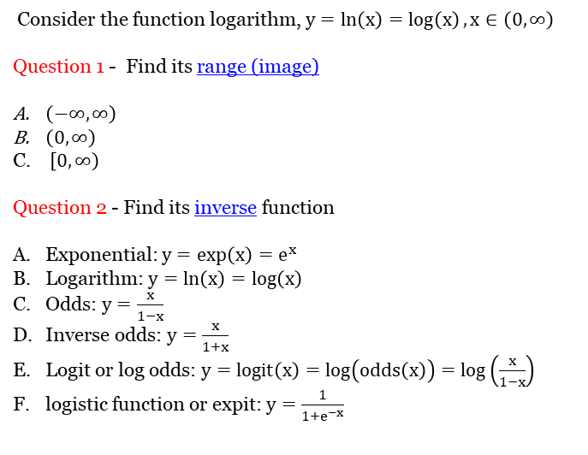
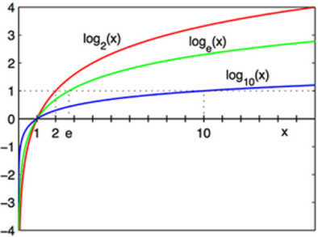
Quiz practice preliminaries 2. Logarithm function
D. (0, 1)
E. [0, 1)

Slide 39
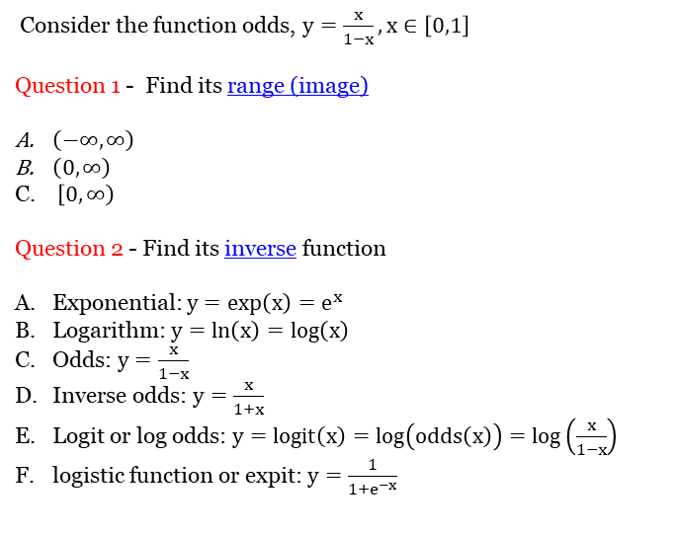
Quiz practice preliminaries 3. Odds function
D. (0, 1)
E. [0, 1)

Slide 40

Quiz practice preliminaries 4. Inverse odds function
D. (0, 1)
E. [0, 1)

Slide 41
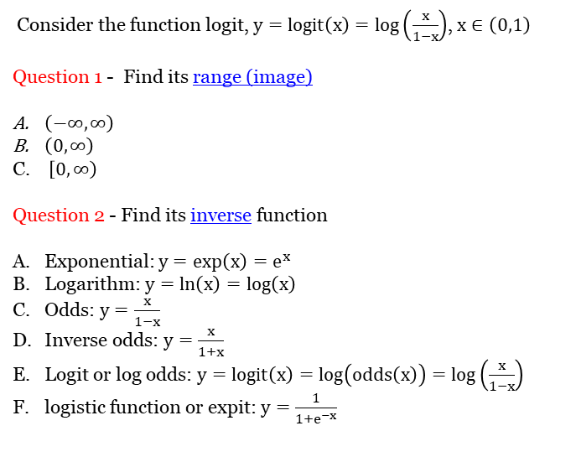
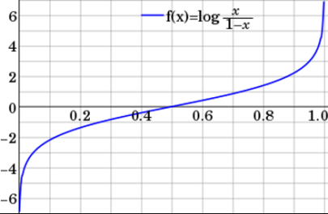
Quiz practice preliminaries 5. Logit or log odds function
D. (0, 1)
E. [0, 1)

Slide 42
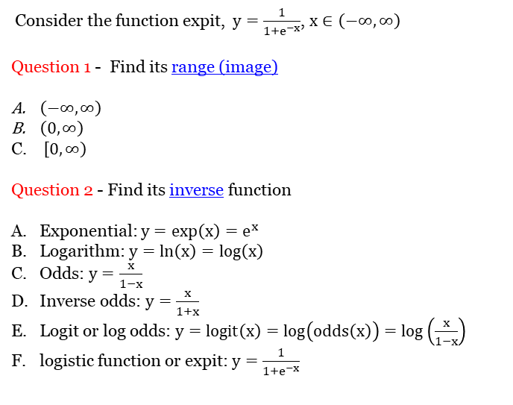
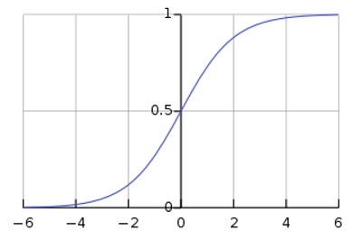
Quiz practice preliminaries 6. Logistic function or expit
D. (0, 1)
E. [0, 1)

Slide 43
Solution: Use Logistic Function
Instead of trying to predict Y, let’s try to predict P(Y = 1), i.e., the probability a customer buys Citrus Hill (CH) juice.
Thus, we can model P(Y = 1) using a function that gives outputs between 0 and 1.
We can use the logistic function
Logistic Regression!

Slide 44
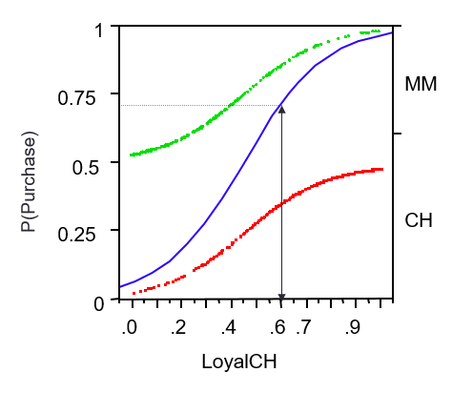
Logistic Regression
Logistic regression is very similar to linear regression
We come up with b₀ and b₁ to estimate β₀ and β₁.
We have similar problems and questions as in linear regression
e.g. Is β₁ equal to 0? How sure are we about our guesses for β₀ and β₁?
If LoyalCH is about .6 then Pr(CH) ≈ .7.

Slide 45
Logistic Regression
L e t’ s write p(X) = Pr(Y = 1|X) for short and consider using balance to predict default. Logistic regression uses the form
(e ≈ 2.71828 is a mathematical constant [Euler’s number.])
It is easy to see that no matter what values β₀, β₁ or X take, p(X) will have values between 0 and 1. A bit of rearrangement gives
This monotone transformation is called the log odds or logit
transformation of p(X). (by log we mean natural log: ln.)

Slide 46
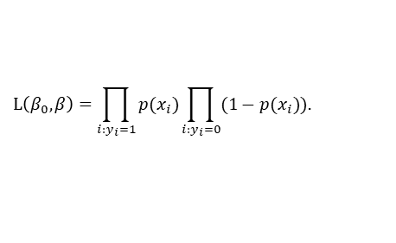
Maximum Likelihood
We use maximum likelihood to estimate the parameters.
This likelihood gives the probability of the observed zeros and ones in the data. We pick β₀ and β₁ to maximize the likelihood of the observed data.
Most statistical packages can fit linear logistic regression models by maximum likelihood. In R we use the glm function.
 | Coefficient | Std. | Error | Z-statistic | P-value
Intercept | -10.6513 | 0.3612 |  | -29.5 | < 0.0001
balance | 0.0055 | 0.0002 |  | 24.9 | < 0.0001

Slide 47
Making Predictions
What is our estimated probability of default for someone with a balance of $1000?
With a balance of $2000?

Slide 48
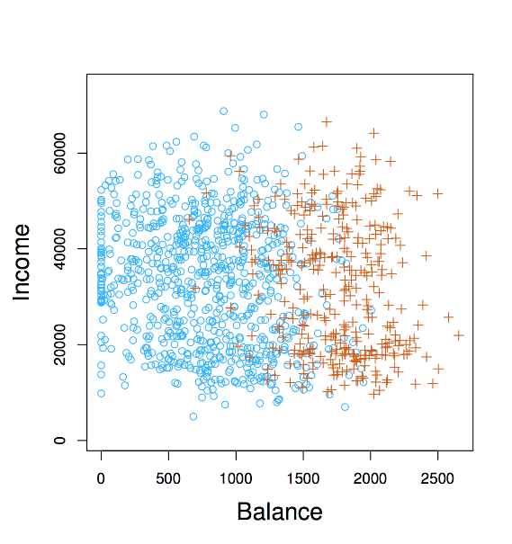
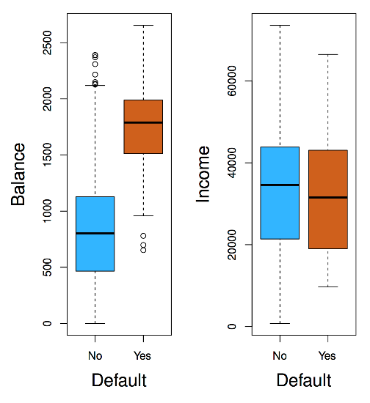
The Default Dataset

Slide 49
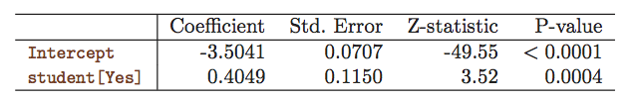
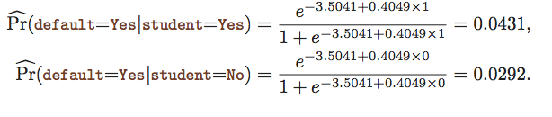
Qualitative Predictors in Logistic Regression
We can predict if an individual default by checking if she is a student or not. Thus we can use a qualitative variable “Student” coded as (Student = 1, Non-student =0).
b₁ is positive: This indicates students tend to have higher default probabilities than non-students

Slide 50
Logistic regression with several variables
 | Coefficient | Std. | Error | Z-statistic | P-value
Intercept | -10.8690 | 0.4923 |  | -22.08 | < 0.0001
balance | 0.0057 | 0.0002 |  | 24.74 | < 0.0001
income | 0.0030 | 0.0082 |  | 0.37 | 0.7115
student[Yes] | -0.6468 | 0.2362 |  | -2.74 | 0.0062
Why is coefficient for student negative, while it was positive before?

Slide 51
Confounding
0.6 0.8
500 1000 1500 2000 2500
Credit Card Balance
Default Rate
0.4
0.2
0.0
0
500
1000 1500 2000 No
Credit Card Balance Student Status
Yes
Students tend to have higher balances than non-students, so their marginal default rate is higher than for
non-students.
But for each level of balance, students default less than non-students.
Multiple logistic regression can tease this out.

Slide 52
Logistic regression with more than two classes
So far we have discussed logistic regression with two classes. It is easily generalized to more than two classes. One version (used in the R package glmnet) has the symmetric form
Here there is a linear function for each class.
(The mathier students will recognize that some cancellation is possible, and only K − 1 linear functions are needed as in 2-class logistic regression.)
Multiclass logistic regression is also referred to as multinomial regression.

Slide 53

Multiple Logistic Regression
We can fit multiple logistic just like regular regression

Slide 54
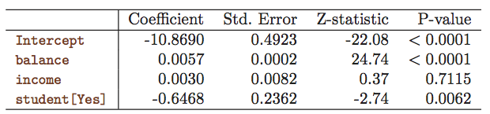
Multiple Logistic Regression- Default Data
Predict Default using:
Balance (quantitative)
Income (quantitative)
Student (qualitative)

Slide 55

Predictions
A student with a credit card balance of $1,500 and an income of $40,000 has an estimated probability of default

Slide 56
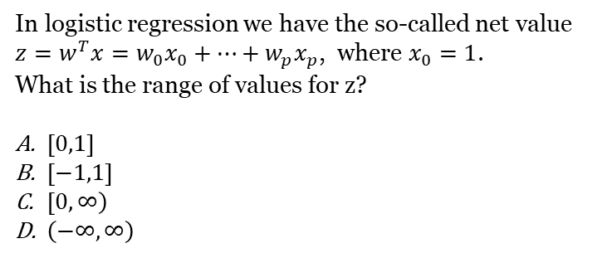
Logistic regression quiz practice question 1
In logistic regression we have the so-called net value
$z=w^{T}x=w_{0}x_{0}+…+w_{p}x_{p}$, where $x_{0}=1$.
What is the range of values for z?
$\left[0,1\right]$
$\left[−1,1\right]$
$\left[0,∞\right)$
$\left(−∞,∞\right)$

Slide 57
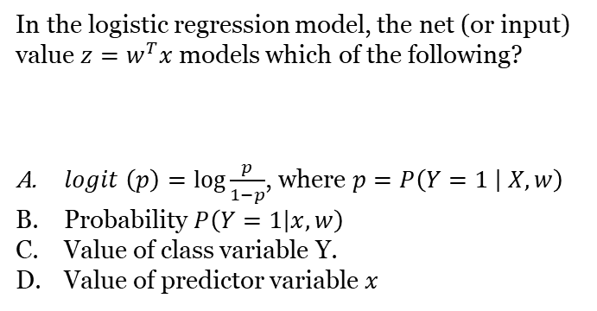
Logistic regression quiz practice question 2
In the logistic regression model, the net (or input) value $z=w^{T}x$models which of the following?
$logit \left(p\right)=\log{\frac{p}{1−p}}$, where $p=P\left(Y=\left.1 \right| X,w\right)$
Probability $P\left(Y=\left.1\right|x,w\right)$
Value of class variable Y.
Value of predictor variable $x$

Slide 58
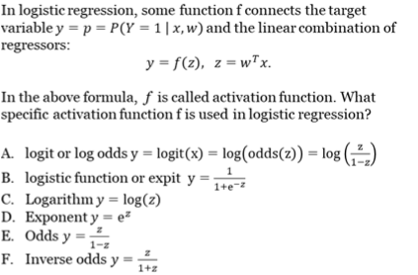
Logistic regression quiz practice question 3

Slide 59
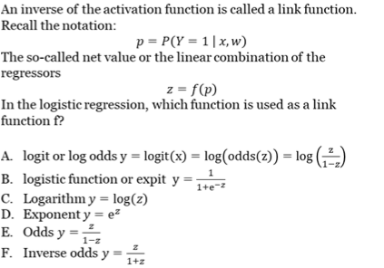
Logistic regression quiz practice question 4

Slide 60

Logistic regression quiz practice question 5. Coefficient interpretation
Consider the following summary table of the logistic regression for the Default data.
Interpret the logistic regression coefficient of the balance predictor.

Slide 61
Logistic regression quiz practice question 6. Z-statistic

Slide 62
Logistic regression quiz practice question 6. Simple logistic regression null hypothesis
Keep using the same regression summary for Default data:
Consider the statistic Z=24.9. What null hypotheses is that statistic used for?

Slide 63
Logistic regression quiz practice question 7. Test conclusion
Is it reasonable to believe that there is an association between balance and the probability of default.

Slide 64
Logistic regression quiz practice question 8. Python. Estimating probability
Which line outputs an estimate of P{Y=1 | x}?
model.fit(x,y)
model.predict_proba(x)
model.predict(x)
model.score(x, y)

Slide 65
Logistic regression quiz practice question 9. Python. Encoding categorical variable
Which function or functions can be used to encode categorical variables?
map()
DataFrame["column"].factorize()
sklearn.preprocessing.scale()
sklearn.preprocessing.normalize()

Slide 66


Logistic regression quiz practice question 10. Some algebra
Using a little bit of algebra, prove that (4.2) is equivalent to (4.3). In other words, the logistic function representation and logit representation for the logistic regression model are equivalent.

Slide 67
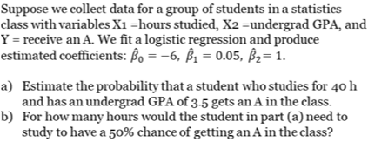
Logistic regression quiz practice question 11. Computation

Slide 68
Discriminant Analysis
Here the approach is to model the distribution of X in each of the classes separately, and then use Bayes theorem to flip things around and obtain Pr(Y |X).
When we use normal (Gaussian) distributions for each class, this leads to linear or quadratic discriminant analysis.
However, this approach is quite general, and other distributions can be used as well. We will focus on normal distributions.

Slide 69
Bayes theorem for classification
Thomas Bayes was a famous mathematician whose name represents a big subfield of statistical and probabilistic modeling. Here we focus on a simple result, known as Bayes theorem:
One writes this slightly differently for discriminant analysis:
, where
f_{k} (x) = Pr(X = x|Y = k) is the density for X in class k. Here we will use normal densities for these, separately in each class.
π_{k} = Pr(Y = k) is the marginal or prior probability for class k.

Slide 70
Classify to the highest density
₁=.5, ₂=.5
₁=.3, ₂=.7
−4
−2
0
2
4
−4
−2
0
2
4
We classify a new point according to which density is highest.
When the priors are different, we take them into account as well, and compare π_{k}f_{k} (x). On the right, we favor the pink class — the decision boundary has shifted to the left.

Slide 71
Why discriminant analysis?
When the classes are well-separated, the parameter estimates for the logistic regression model are surprisingly unstable. Linear discriminant analysis does not suffer from this problem.
If n is small and the distribution of the predictors X is approximately normal in each of the classes, the linear discriminant model is again more stable than the logistic regression model.
Linear discriminant analysis is popular when we have more than two response classes, because it also provides
low-dimensional views of the data.

Slide 72
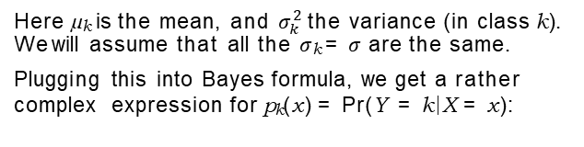
Linear Discriminant Analysis when p = 1
The Gaussian density has the form
Happily, there are simplifications and cancellations.

Slide 73

Discriminant functions
To classify at the value X = x, we need to see which of the p_{k} (x) is largest. Taking logs, and discarding terms that do not depend on k, we see that this is equivalent to assigning x to the class with the largest discriminant score:
Note that δ_{k} (x) is a linear function of x.
If there are K = 2 classes and π₁ = π₂ = 0.5, then one can see that the decision boundary is at
(See if you can show this)

Slide 74
5
4
3
2
1
0
−4
−2
0
2
4
−3 −2 −1 0
1
2
3
4
Example with µ₁ = −1.5, µ₂ = 1.5, π₁ = π₂ = 0.5, and σ² = 1.
Typically we d o n ’ t know these parameters; we just have the training data. In that case we simply estimate the parameters and plug them into the rule.

Slide 75
Estimating the parameters
where
is the usual formula for the
estimated variance in the kth class.

Slide 76
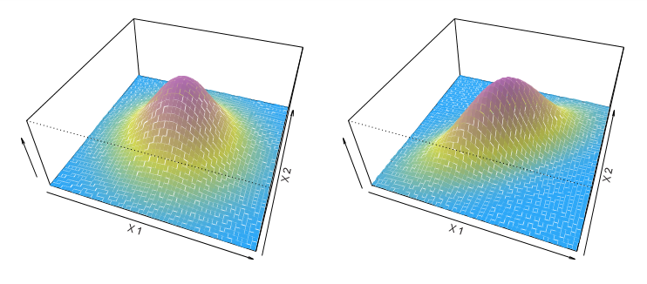
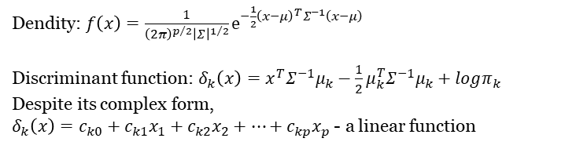
Linear Discriminant Analysis when p > 1
Dendity: $f\left(x\right)=\frac{1}{{\left(2π\right)}^{p/2}{\left|Σ\right|}^{1/2}}ⅇ^{−\frac{1}{2}{\left(x−μ\right)}^{T}Σ^{−1}\left(x−μ\right)}$
Discriminant function: $δ_{k}\left(x\right)=x^{T}Σ^{−1}μ_{k}−\frac{1}{2}μ_{k}^{T}Σ^{−1}μ_{k}+logπ_{k}$
Despite its complex form,
$δ_{k}\left(x\right)=c_{k0}+c_{k1}x_{1}+c_{k2}x_{2}+…+c_{kp}x_{p}$ - a linear function

Slide 77
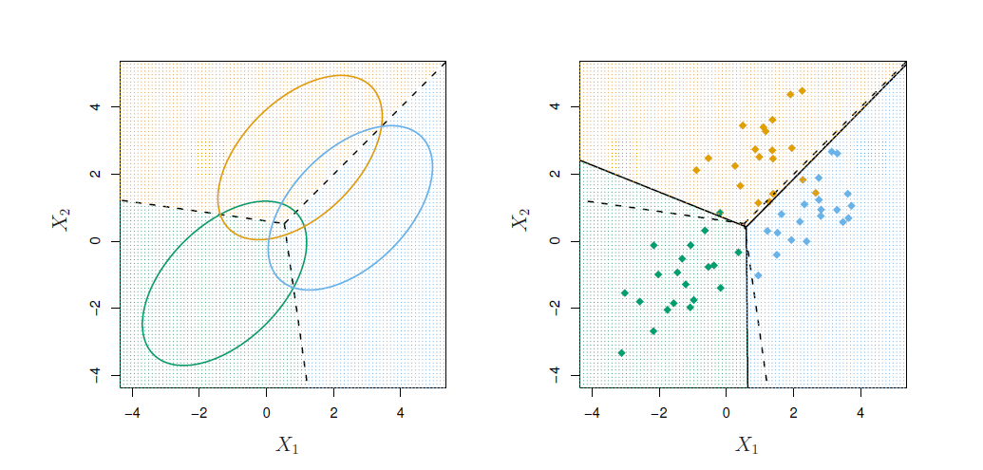


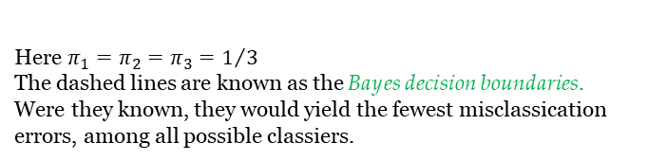

Illustration: p = 2 and K = 3 classes
Here $π_{1}=π_{2}=π_{3}=1/3$
The dashed lines are known as the Bayes decision boundaries.
Were they known, they would yield the fewest misclassication
errors, among all possible classiers.

Slide 78
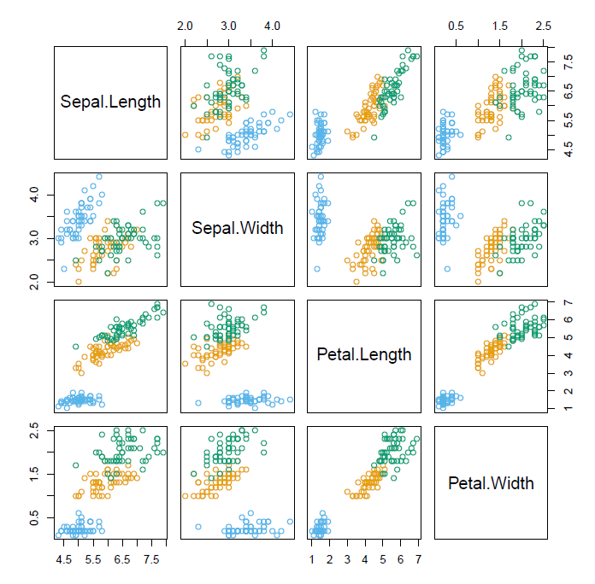
Fisher’s Iris Data
4 variables
3 species
50 samples/class
Setosa
Versicolor
Virginica
LDA classifies all but 3 of the 150 training samples correctly

Slide 79
Fisher’s Discriminant Plot
●
●
Discriminant Variable 2
● ●●
● ●
●
−2 −1 0 1 2
●
● ●
● ● ●
●
●
● ●
●
● ●
● ●
●
●
● ●
● ●
●
● ● ●
●●●●● ●
●● ●
● ●
●
● ●
● ● ●
●
●●●●
●
●
● ●
●
●
●
●●●
●● ● ●●
●●●
●●●●
●● ●●
● ● ●
●
●● ●●
● ● ●
●●
●●
●●●●●● ● ●●
● ●●●
●
●
●
●●
●
●
●
●
●
●
●
● ●
● ●●
● ●
●
●
●
●
●
● ● ●
●●
●
●
●
● ●
●
−10
−5
0
5
10
Discriminant Variable 1
When there are K classes, linear discriminant analysis can be viewed exactly in a K − 1 dimensional plot.
Why? Because it essentially classifies to the closest centroid, and they span a K − 1 dimensional plane.
Even when K > 3, we can find the “ b e s t ” 2-dimensional plane for visualizing the discriminant rule.

Slide 80
From δ_{k}(x) to probabilities
Once we have estimates δ^{ˆ}_{k} (x), we can turn these into estimates for class probabilities:
So classifying to the largest δ^{ˆ}_{k} (x) amounts to classifying to the class for which (Y =k|X =x) is largest.
When K = 2, we classify to class 2 if
(Y = 2|X = x) ≥ 0.5, else to class 1.

Slide 81
LDA on Credit Data
 |  | True Default Status
 |  | No | Yes | Total
Predicted | No | 9644 | 252 | 9896
Default Status | Yes | 23 | 81 | 104
 | Total | 9667 | 333 | 10000
(23 + 252)/10000 errors — a 2.75% misclassification rate! Some caveats:
This is training error, and we may be overfitting. Not a big concern here since n = 10000 and p = 2!
If we classified to the prior — always to class No in this case — we would make 333/10000 errors, or only 3.33%.
Of the true N o ’ s , we make 23/9667 = 0.2% errors; of the true Y e s ’ s , we make 252/333 = 75.7% errors!

Slide 82

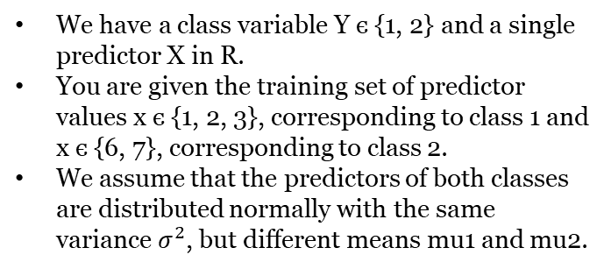


LDA. Problem settings
We have a class variable Y є {1, 2} and a single predictor X in R.
You are given the training set of predictor values x є {1, 2, 3}, corresponding to class 1 and x є {6, 7}, corresponding to class 2.
We assume that the predictors of both classes are distributed normally with the same variance $σ^{2}$, but different means mu1 and mu2.

Slide 83
LDA quiz question 1
What is the number n₁ of class 1 points in the training sample?
1
2
3
4

Slide 84
LDA quiz question 2
What is the number n₂ of class 2 points in the training sample?
1
2
3
4

Slide 85
LDA quiz question 3
What is the total number n of points in the training sample?
3
4
5
6

Slide 86
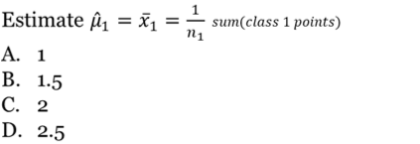
LDA quiz question 4

Slide 87
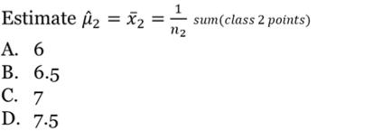
LDA quiz question 5

Slide 88
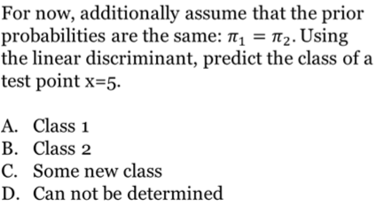
LDA quiz question 6

Slide 89
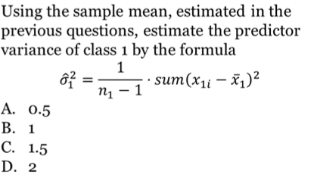
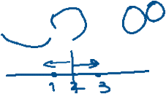
LDA quiz question 7

Slide 90
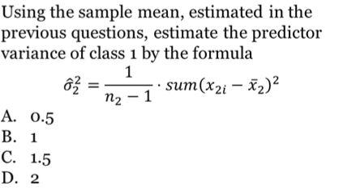
LDA quiz question 8

Slide 91
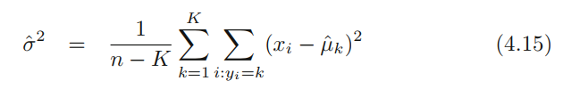
LDA quiz question 9
Using the textbook formula
to estimate the overall variance.
0.4
0.8
1.2
1.6

Slide 92
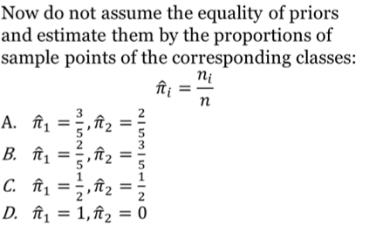
LDA quiz question 10

Slide 93
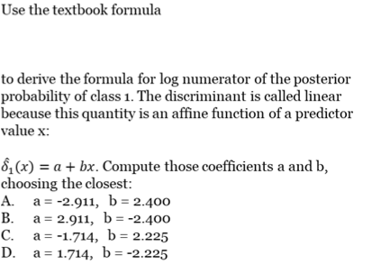



LDA quiz question 11

Slide 94

LDA quiz question 12

Slide 95
LDA quiz question 13
Using your results in the previous questions, compute the log numerator of the posterior probability of class 1 for the predictor value x=5. Choose the closest:
6.089
7.089
8.089
9.089

Slide 96
LDA quiz question 14
Using your results in the previous questions, compute the log numerator of the posterior probability of class 2 for the predictor value x=5. Choose the closest:
10.739
11.739
12.739
13.739

Slide 97
LDA quiz question 15
Based on the earlier estimated log numerators of the posterior probabilities, estimate the class of the same point x=5:
Class 1
Class 2
Some new class
Can not be determined

Slide 98
LDA & QDA questions
Which module contains …
LDA class
sklearn.discriminant_analysis.LinearDiscriminantAnalysis
sklearn.linear_models.LinearDiscriminantAnalysis
sklearn.linear_models.discriminant_analysis.LDA
sklearn.discriminant_analysis.LDA
2. QDA class
sklearn.discriminant_analysis.QuadraticDiscriminantAnalysis
sklearn.linear_models.QuadraticDiscriminantAnalysis
sklearn.linear_models.discriminant_analysis.QDA
sklearn.discriminant_analysis.QDA

Slide 99
Other forms of Discriminant Analysis
When f_{k} (x) are Gaussian densities, with the same covariance matrix Σ in each class, this leads to linear discriminant analysis. By altering the forms for f_{k} (x), we get different classifiers.
With Gaussians but different Σ_{k} in each class, we get quadratic discriminant analysis.
With
(conditional independence
model) in each class we get naive Bayes. For Gaussian this means the Σ_{k} are diagonal.
Many other forms, by proposing specific density models for f_{k} (x), including nonparametric approaches.

Slide 100
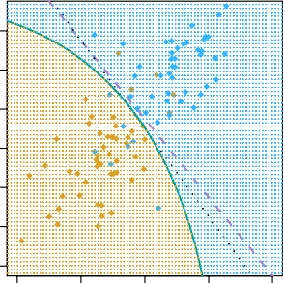
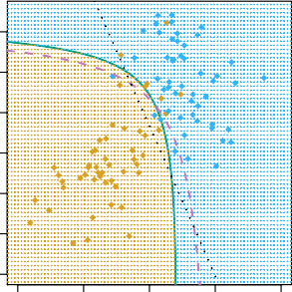
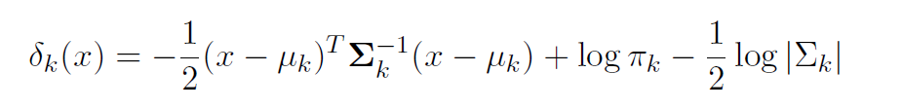
Quadratic Discriminant Analysis
2
X₂
−4 −3 −2 −1 0 1 2
1
X₂
−1 0
−2
−3
−4
−4 | −2 | 0 | 2 | 4 | −4 | −2 | 0 | 2 | 4
 |  | X₁ |  |  |  |  | X₁
Because the Σ_{k} are different, the quadratic terms matter.

Slide 101
Naive Bayes
Assumes features are independent in each class.
Useful when p is large, and so multivariate methods like QDA and even LDA break down.
Gaussian naive Bayes assumes each Σ_{k} is diagonal:
can use for mixed feature vectors (qualitative and quantitative). If X_{j} is qualitative, replace f_{kj} (x_{j} ) with probability mass function (histogram) over discrete categories.
Despite strong assumptions, naive Bayes often produces good classification results.

Slide 102
Logistic Regression versus LDA
For a two-class problem, one can show that for LDA
So it has the same form as logistic regression.
The difference is in how the parameters are estimated.
Logistic regression uses the conditional likelihood based on Pr(Y |X) (known as discriminative learning).
LDA uses the full likelihood based on Pr(X, Y ) (known as
generative learning).
Despite these differences, in practice the results are often very similar.
Footnote: logistic regression can also fit quadratic boundaries like QDA, by explicitly including quadratic terms in the model.

Slide 103
Summary
Logistic regression is very popular for classification, especially when K = 2.
LDA is useful when n is small, or the classes are well separated, and Gaussian assumptions are reasonable. Also when K > 2.
Naive Bayes is useful when p is very large.
See Section 4.5 for some comparisons of logistic regression, LDA and KNN.

Slide 104
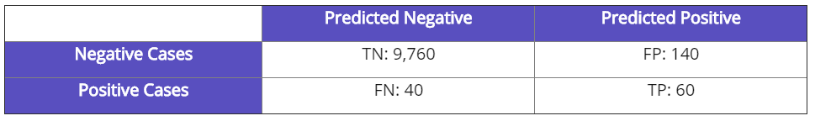
Quiz practice. Confusion matrix questions
Suppose you built a model for solving a classification problem and got the result in the form of a confusion matrix
Now, your boss asks you three questions:
What percent of your predictions were correct?
What percent of the positive cases did you catch?
What percent of positive predictions were correct?

Slide 105
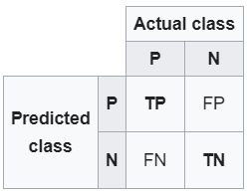


TPR & FNR
TPR
FNR
<complement>

Slide 106


TNR & FPR
TNR
FPR
<complement>

Slide 107


PPV & FDR
PPV
FDR
<complement>

Slide 108


NPV & FOR
NPV
FOR
<complement>

Slide 109

Accuracy
More interpretable metric, but useless on unbalanced sets
Accuracy

Slide 110


F₁ score
Is the harmonic mean of precision and recall metrics. It is also named as Dice similarity coefficient, DSC or Sørensen index
Identically to

Slide 111
Types of errors
False positive rate: The fraction of negative examples that are classified as positive — 0.2% in example.
False negative rate: The fraction of positive examples that are classified as negative — 75.7% in example.
We produced this table by classifying to class Yes if
(Default = Yes|Balance, Student) ≥ 0.5
We can change the two error rates by changing the threshold from 0.5 to some other value in [0, 1]:
(Default = Yes|Balance, Student) ≥ threshold,
and vary threshold.

Slide 112
Classification metrics quiz. FP & FN
False positive also named as …
type I errors
α errors
type II errors
β errors
False negative also named as …
type I errors
α errors
type II errors
β errors

Slide 113
Classification metrics quiz. Accuracy advantages
Advantages of “accuracy” metric:
Useless on unbalanced sets
Useful on unbalanced sets
Easy to interpret
Simple calculation principle

Slide 114
Classification metrics quiz. Accuracy disadvantages
Disadvantages of “accuracy” metric:
Useless on unbalanced sets
Hard to interpret
Complex calculation principle

Slide 115
Classification metrics quiz. Python
Which function can we use to get precision, recall, f1-score and accuracy metrics?
sklearn.metrics.describe()
sklearn.metrics.classification_report()
sklearn.metrics.metrics()
sklearn.metrics.results()

Slide 116



Classification report
Macro avg = $\frac{metric\left(0\right)+…+metric\left(n−1\right)}{n}$,
$Weighted avg=w_{0}⋅metric\left(0\right)+w_{n−1}⋅metric\left(n−1\right)$,
where n – number of classes,
$w_{i}=\frac{C_{i}}{\sum_{i=0}^{n−1}{C_{i}}},$
$C_{i}$ - num of i-class examples (“support” column value)

Slide 117
Classification metrics quiz. Interpretation
Interpret precision metric and write it formula
Interpret recall metric and write it formula

Slide 118
Summary
Logistic regression is similar to linear regression, except that it is used with a categorical response
It can be used for explanatory tasks (=profiling) or predictive tasks (=classification)
The predictors are related to the response Y via a nonlinear function called the logit
As in linear regression, reducing predictors can be done via variable selection
Logistic regression can be generalized to more than two classes
Notes:
118

